Slide 1
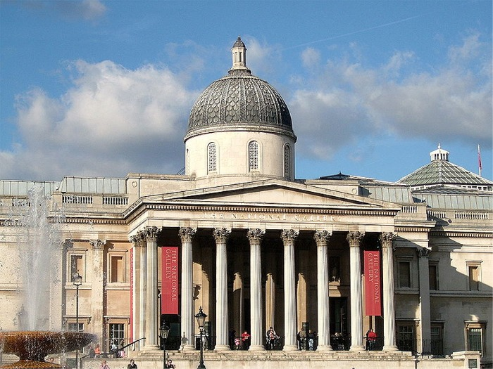
The National Gallery in London

Slide 2
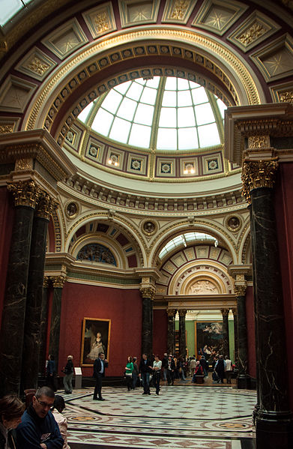
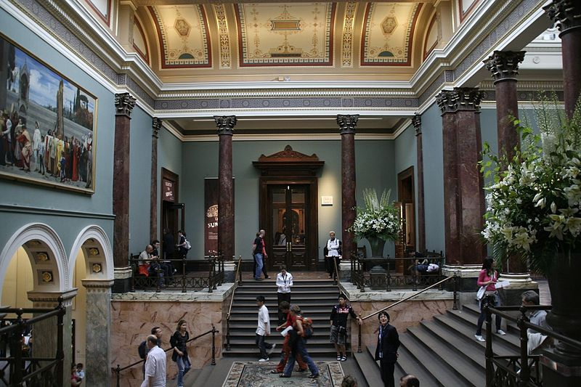
Interior

Slide 3
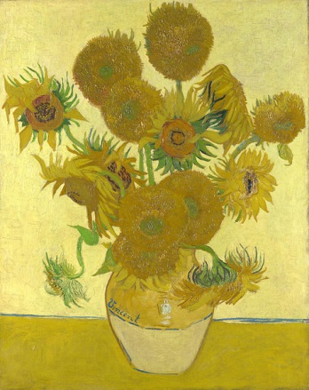
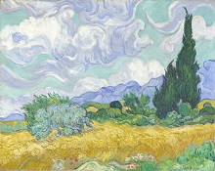
Vincent Willem van Gogh
« A Wheatfield with Cypresses»
«Sunflowers»

Slide 4
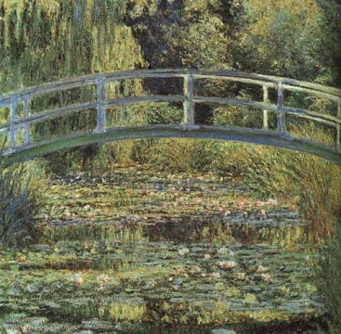
Claude Monet«Waterlilies»

Slide 5
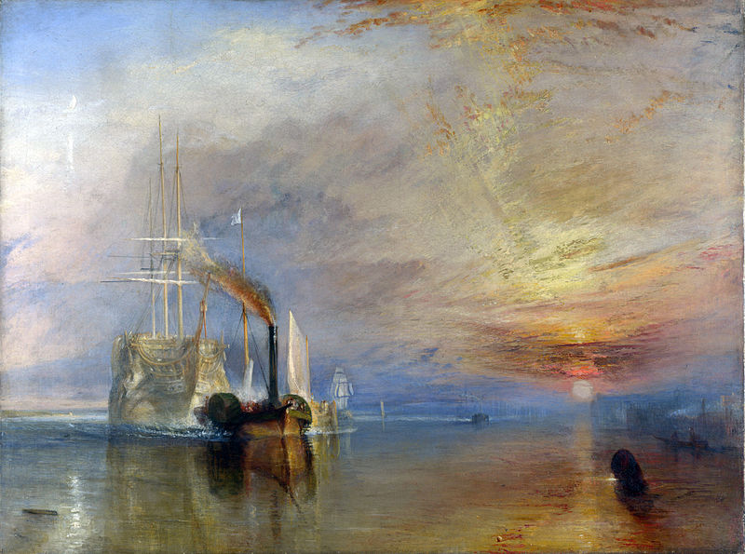
Turner «The Fighting Témérair»

Slide 6
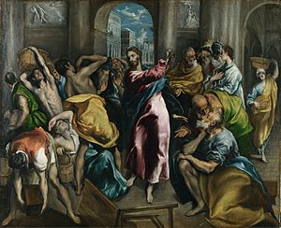
El Greco
«Christ Driving the Money Changers from the Temple»

Slide 7
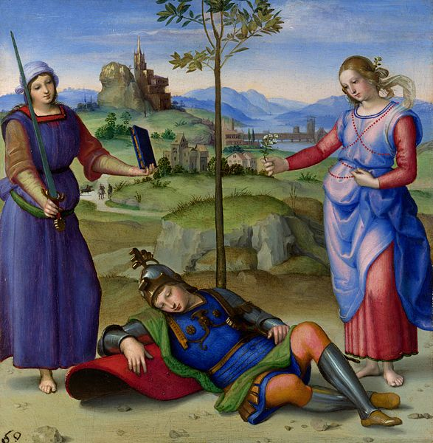
Rafael
«Vision of a Knight»

Slide 8
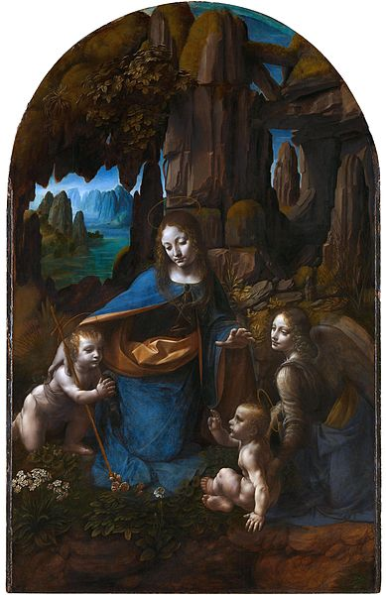
Leonardo da Vinci
«The Virgin of the Rocks»

Slide 9
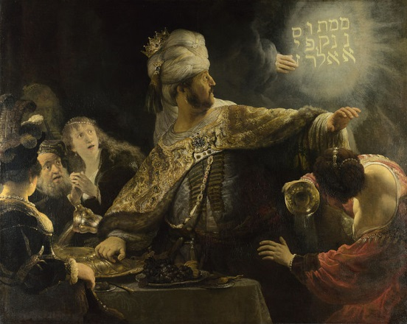
Rembrandt«Belsazar»

Slide 10
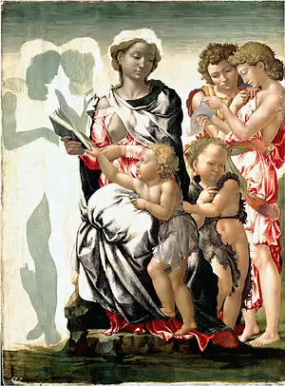
Michelangelo
«Madonna and Child with St John and Angels»

